Slide 1
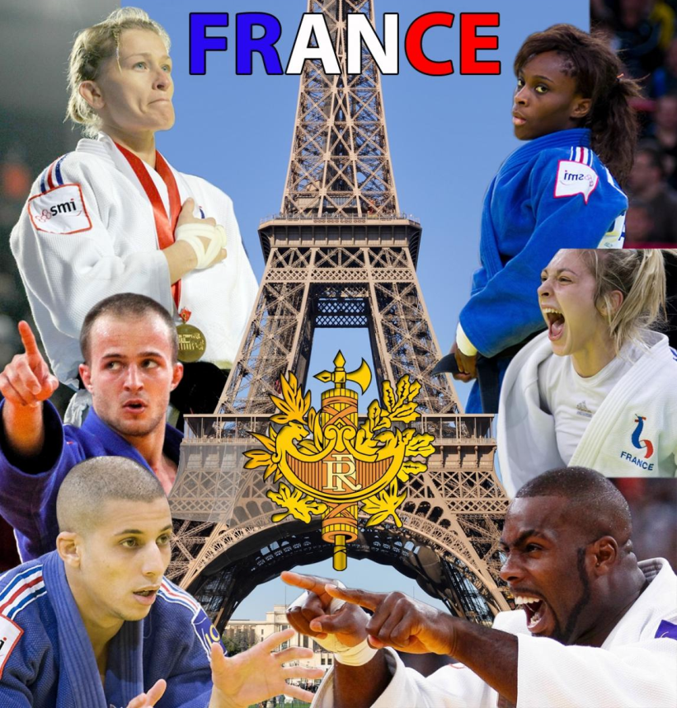
Тема:
Зимние Олимпийские игры во Франции
Выполнила: Иванова Кристина
Ученица 7 класса
Руководитель: Петрова Н. С.
2014 г.

Slide 2
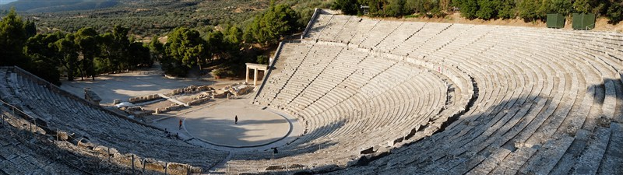
На уроках французского языка затрагивается тема спорта, и у класса возникло много вопросов по Олимпийским играм: «Где они впервые проводились? Сколько раз проходили именно во Франции? Какие эмблемы и символы были у французов?»
Я решила продолжить изучение олимпийского движения во Франции, чтобы найти ответы на все вопросы. Так была выбрана тема «Зимние Олимпийские игры во Франции». Олимпийские игры пришли к нам из глубокой древности. Считается, что первые игры проводились в 776 г. до н. э. в греческом городе Олимпии на берегу реки Алфей.

Slide 3
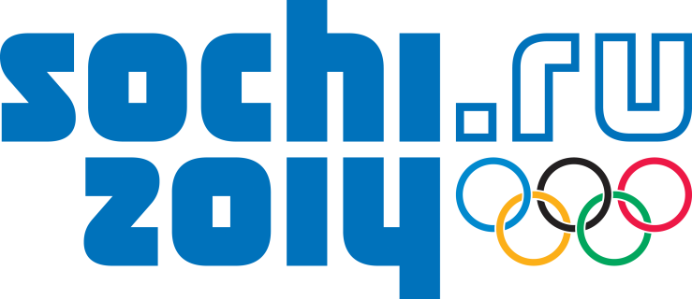
Цель исследовательской работы - Изучить возникновение и развитие олимпийского движения во Франции.
Объект исследования – Олимпийские игры во Франции
Предметом исследования являются исторические факты об Олимпийских играх во Франции.
Актуальность: в настоящее время спорту уделяют много внимания. Строятся спортивные объекты, появляются новые виды спорта, выбран город нашей страны для проведения 22 Зимней Олимпиады. Это и обуславливает актуальность выбранной темы на сегодняшний день.
Гипотеза: изучение истории Олимпийских игр во Франции позволяет повысить интерес учащихся к предмету благодаря актуальности данной темы и возможности узнать интересные факты в истории игр.

Slide 4
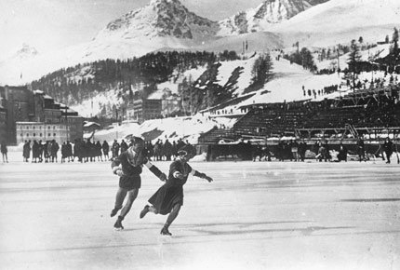

Задачи:
Изучить историю зимних Олимпийских игр
Рассмотреть историю зимних Олимпийских игр во Франции (I, X, XVI зимние Олимпийские игры)
Тезисы:
Олимпийские игры — крупнейшие международные комплексные спортивные соревнования, которые проводятся каждые четыре года.
I Олимпийские игры. Официальный дебют. Франция, Шамони. 1924 год
X зимние Олимпийские игры — международное спортивное соревнование по зимним видам спорта, в городе Гренобль, Франция с 6 по 18 февраля 1968 года.
XVI зимние Олимпийские игры в Альбервиле. Это была последняя Белая Олимпиада, прошедшая в високосный год.

Slide 5
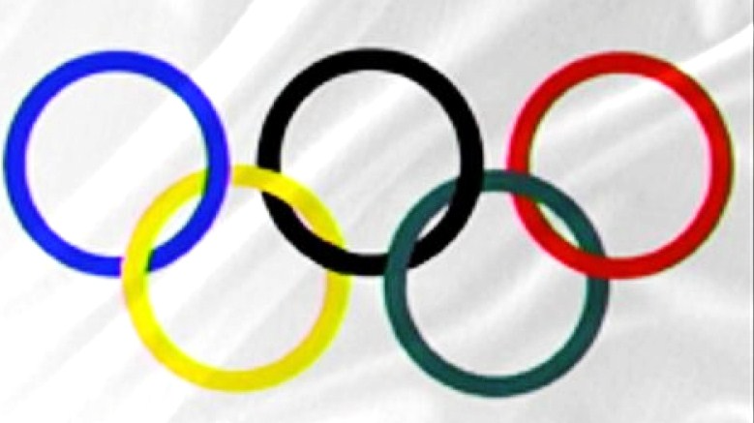
1. История зимних Олимпийских игр
Первыми международными соревнованиями, предназначенными специально для зимних видов спорта, были Северные игры, проводившиеся с 1901 по 1926 год в Стокгольме.
Первые Зимние олимпийские игры состоялись в 1924. Поначалу зимние и летние Игры проходили в один и тот же год, но начиная с 1994, они проводятся c интервалом в два года.
Поначалу на Белых Олимпиадах ожидаемо доминировали скандинавы, но со временем в число фаворитов Зимних олимпийских игр вошли и атлеты из других регионов.

Slide 6
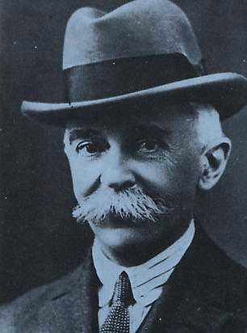
2. История зимних Олимпийских игр во Франции
2.2 I зимние Олимпийские игры
«Неделя зимнего спорта, посвященная предстоящим Играм VIII Олимпиады в Шамони» – вот так длинно именовались соревнования, на которые в январе-феврале 24-го года собралось 293 спортсмена из 16 стран.
Величайшую энергию в пробивании идеи Белых олимпиад проявил Барон Пьер де Кубертен. В течение 1921 и 1922 годов великий француз проявил свой блестящий дипломатический талант. Сначала он добился создания комиссии по организации зимних Игр, в которую были включены представители Швеции, Франции, Норвегии, Швейцарии и Канады.

Slide 7
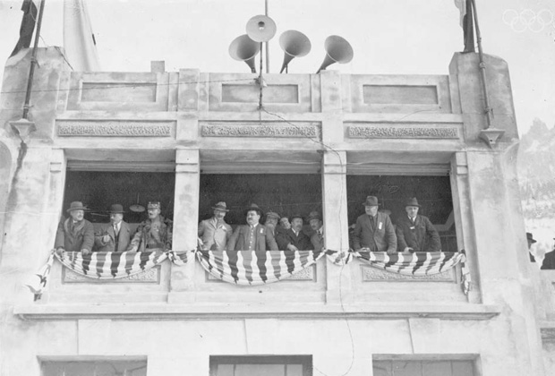
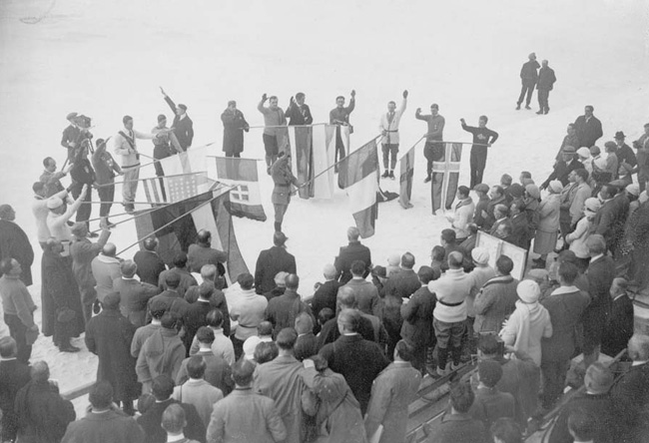
Открывавший неделю премьер-министр Франции Гастон Видаль, будучи хитрым политиком, провозгласил с трибуны, что «соревнования организованы под патронажем Международного олимпийского комитета».
Гастон Видаль на открытии Игр
(в середине центральной ложи)
Официальная церемония открытия Игр в Шамони
В программу входили состязания по бобслею, лыжному спорту (гонки и прыжки с трамплина), скоростному бегу на коньках, фигурному катанию и хоккею. Женщины (всего их было 13) участвовали только в соревнованиях по фигурному катанию.

Slide 8
Подведем итоги по первым Олимпийским играм во Франции:
1 | Город-организатор | Шамони, Франция
2 | Страны-участницы | 16
3 | Количество спортсменов | 258 (247 мужчин, 11 женщин)
4 | Разыгрывается медалей в 9 видах спорта | 16 комплектов
5 | Церемония открытия | 25 января 1924
6 | Открывал | Гастон Видаль
7 | Церемония закрытия | 5 февраля 1924
8 | Олимпийский огонь | не зажигали
9 | Олимпийская клятва | Камиль Мандрийон
10 | Стадион | Олимпийский стадион

Slide 9
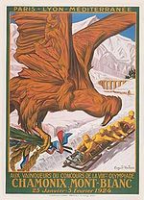
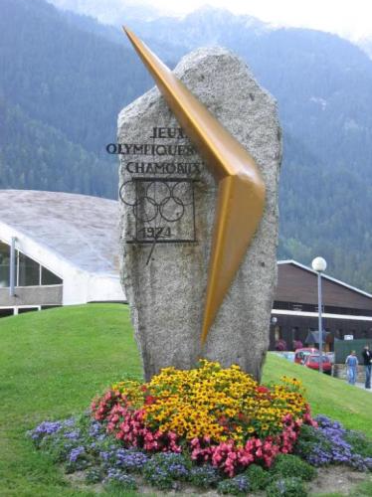
Эмблема I Зимних Олимпийских игр
Памятник I Зимним Олимпийским играм в Шамони

Slide 10
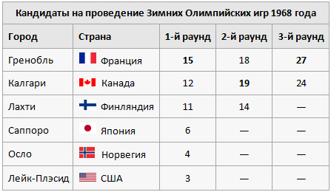
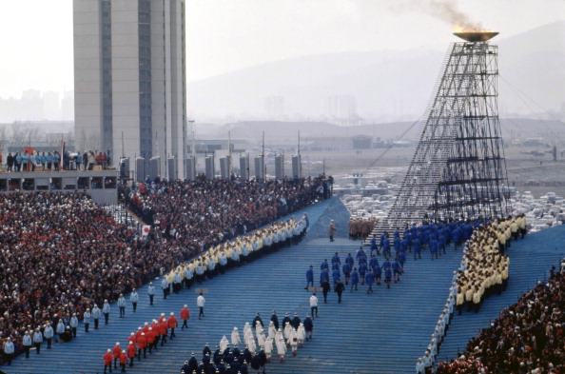
2.3 X зимние Олимпийские игры
X зимние Олимпийские игры — международное спортивное соревнование по зимним видам спорта, которое проходило под эгидой Международного олимпийского комитета в городе Гренобль, Франция с 6 по 18 февраля 1968 года.
При подготовке к играм французы уделили большое внимание проектированию и строительству олимпийских объектов. И всё же главным спортивным объектом являлась арена Олимпийского стадиона, одним из элементов которого была Олимпийская чаша, созданная парижскими архитекторами.

Slide 11
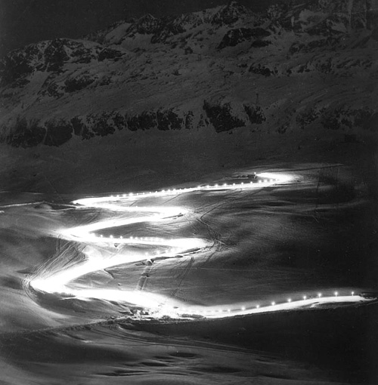
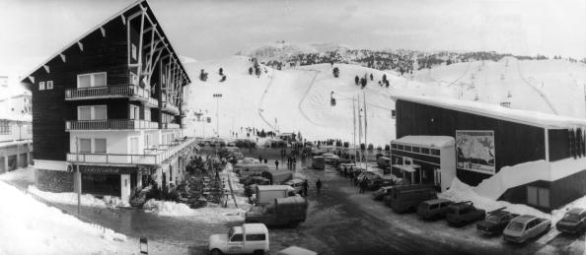
На Олимпийском стадионе планировалось проведение соревнований по конькобежному спорту, фигурному катанию и хоккею с шайбой. Для этого был создан ледяной каток 30 на 60 м (для соревнований по хоккею с шайбой) и 30 на 112 м (для соревнований по фигурному катанию), по периметру которого проходили 400-метровые дорожки (со 112-метровыми дорожками, внутренним радиусом полукруга 25 метров, и шириной дорожек 14 метров).

Slide 12
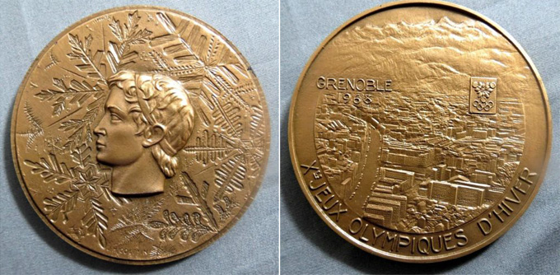
На Играх в Гренобле впервые в истории Олимпиад была разработана отдельная медаль для каждого спорта. Проект медали принадлежал Роджеру Экскоффону.
На лицевой стороне наградной медали X белой Олимпиады в центре снежный кристалл, под ним пять олимпийских колец и надпись на французском языке: GRENOBLE 1968. Ниже – три снежинки. По кругу надпись: X JEUX OLYMPIQUES D'HIVER (X зимние Олимпийские игры).
На оборотной стороне – пиктограмма вида спорта, в котором разыграна медаль. В зависимости от вида спорта менялось изображение на оборотной стороне. С этой задачей блестяще справился монетный двор Парижа.

Slide 13
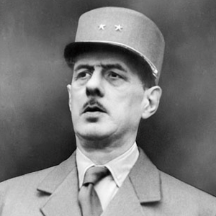
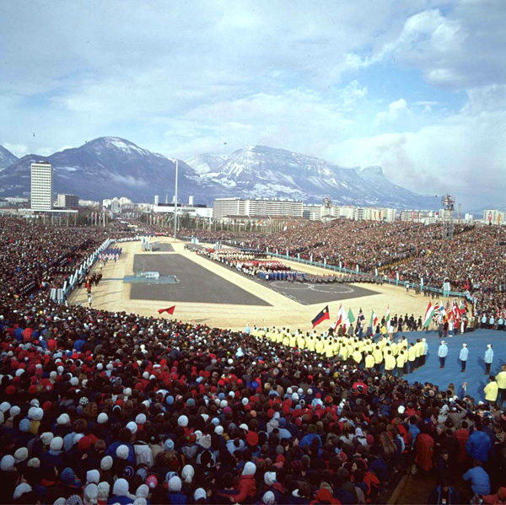
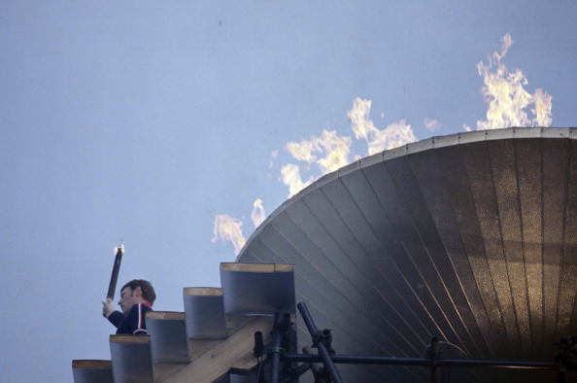
Церемония открытия
Открывал X зимние
Олимпийские игры президент Франции
Шарль де Голль.
После того, как над стадионом прозвучала олимпийская клятва в исполнении французского горнолыжника Лео Лакруа, с неба хлынул пунцовый дождь: 30 тысяч алых роз были сброшены с вертолётов на стадион.

Slide 14
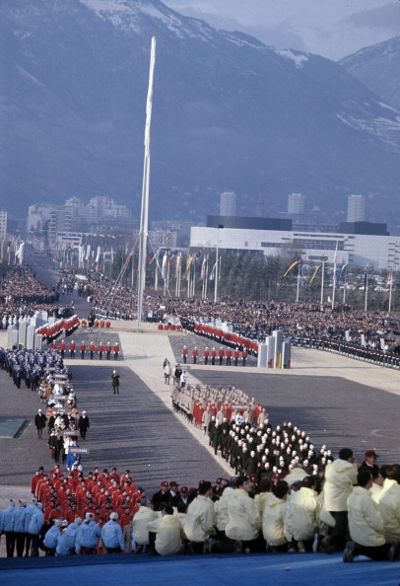
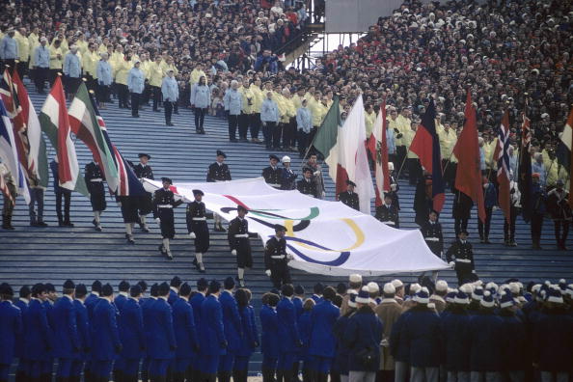
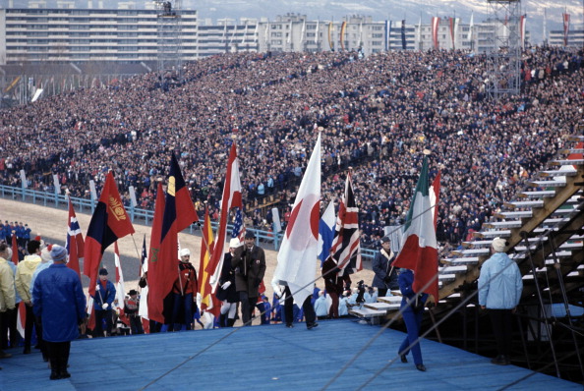

Slide 15
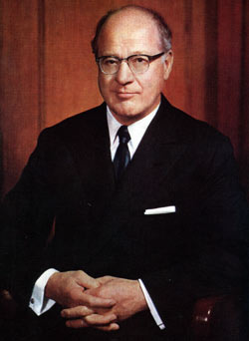
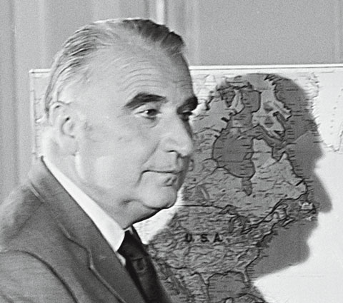
Церемония закрытия
На церемонии закрытия X зимних Олимпийских Игр 1968 года присутствовал премьер-министр Франции Жорж Помпиду, делегация МОК во главе с президентом Эвери Брендеджем, представители международных спортивных организаций и множество других официальных лиц. Особую гордость испытывали французы.
Премьер-министр Франции
Жорж Помпиду
Президент МОК
Эвери Брендеджем

Slide 16
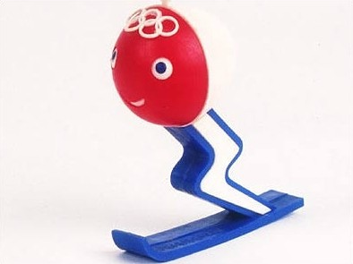
Стилизованный лыжник Шюсс — игрушка, созданная для X Олимпийских зимних игр пользовалась такой популярностью, что Шюсс стал первым неофициальным олимпийским талисманом.

Slide 17

Подведем итоги по десятым Олимпийским играм
во Франции:
1 | Город-организатор | Гренобль, Франция
2 | Страны-участницы | 37
3 | Количество спортсменов | 1158 (947 мужчин, 211 женщин)
4 | Разыгрывается медалей в 9 видах спорта | 35 комплектов в 10 видах спорта
5 | Церемония открытия | 6 февраля 1968
6 | Открывал | Шарль де Голль (Президент Франции)
7 | Церемония закрытия | 18 февраля 1968
8 | Олимпийский огонь | Алан Кальма
9 | Олимпийская клятва | Лео Лакруа (Léo Lacroix)
10 | Стадион | Стадион Ледигьер (Stade Lesdiguières)
Эмблема

Slide 18
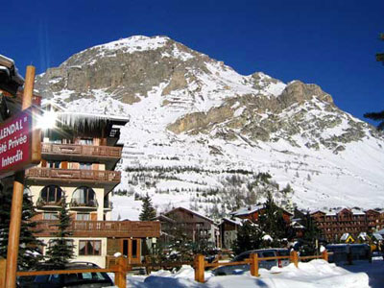
2.3 XVI зимние Олимпийские игры
XVI зимние Олимпийские игры проводились в Альбервиле. Это была последняя Белая Олимпиада, прошедшая в високосный год. После Зимних Олимпийских Игр 1924 года в Шамони и 1968 года в Гренобле Франция уже в третий раз принимала зимнюю Олимпиаду
Необходимо отметить, что данная зимняя Олимпиада стала последней, проходившей в високосный год и в один год с летней Олимпиадой. Соревнования при проведении зимних Игр в начале 1990-х годов стали столь масштабными и приобрели такую популярность, что возникла необходимость в «разведении» по времени зимних и летних Олимпиад

Slide 19
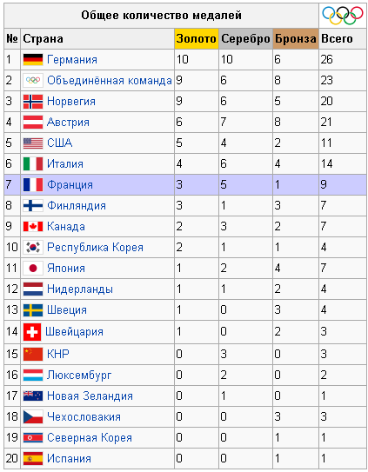
Зимняя Олимпиада 1992 года собрала рекордное количество участников за всю историю зимних Игр – 1801 спортсмена из 64 стран, на количестве последних сказались серьезные политические изменения в мире.
Разыгранные комплекты медалей
Медали разыгрывались в 57 комплектов медалей в 12 видах спорта. Впервые были разыграны комплекты наград в 15 видах соревнований: женщинами в биатлоне, в лыжных гонках на 30 км, во фристайле (могул), шорт-треке, в прыжках на лыжах со 120-метрового трамплина, в кёрлинге.

Slide 20
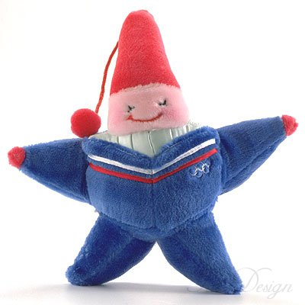
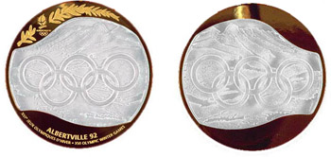
Талисманом Игр стал горный эльф «Мажик» («Magique»), представший в образе звезды, раскрашенной в национальные цвета Франции. Согласно концепции, он являлся символом мечты за счет своей необычной формы.
Медаль Зимних Олимпийских игр 1992 года в Альбервиле

Slide 21

Подведем итоги по шестнадцатым Олимпийским играм во Франции:
1 | Город-организатор | Альбервиль, Франция
2 | Страны-участницы | 64
3 | Количество спортсменов | 1801 (1313 мужчин, 488 женщин)
4 | Разыгрывается медалей в 9 видах спорта | 57 комплекта в 7 видах спорта
5 | Церемония открытия | 8 февраля 1992
6 | Открывал | Франсуа Миттеран
7 | Церемония закрытия | 23 февраля 1992
8 | Олимпийский огонь | Мишель Платини и Франсуа-Сирилл Гранж
9 | Олимпийская клятва | Сурия Бонали
10 | Стадион | Театр Церемоний
Эмблема

Slide 22
Заключение
Принципы, правила и положения Олимпийских игр определены Олимпийской хартией, основы которой утверждены Международным спортивным конгрессом в Париже в 1894 году. Принятие решение по предложению французского педагога и общественного деятеля Пьера де Кубертена об организации Игр по образцу античных и о создании Международного олимпийского комитета (МОК) стало значительным событием в истории Олимпийского движения.
Данная работа позволила мне лучше узнать историю Олимпийских игр во Франции. Тем самым, я расширила свой кругозор, свои знания о Франции. Кроме того, я приобрела навык работы с Internet, находить в нём дополнительную информацию. Самое главное, полученные знания помогают мне с интересом учить французский язык.

Slide 23
Спасибо за внимание!

